Slide 1
Проект «Магазин Пиццы»
Подзаголовок

Slide 2

Навигация в приложении
Навигация в приложении реализована с помощью навигационной панели.

Slide 3
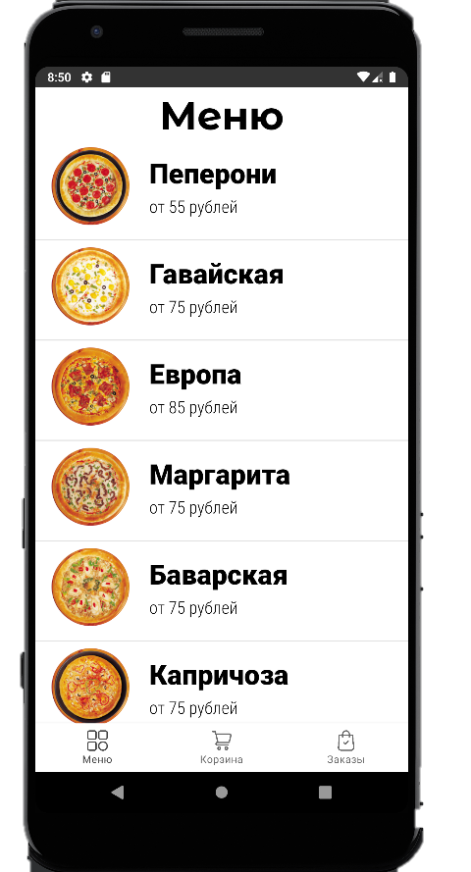

Меню
При запуске приложения нас сразу встречает меню, в котором можно выбрать пиццу.
Список отображается в ListView, что позволяет легко просматривать его.
В данный момент доступно 14 позиций.

Slide 4
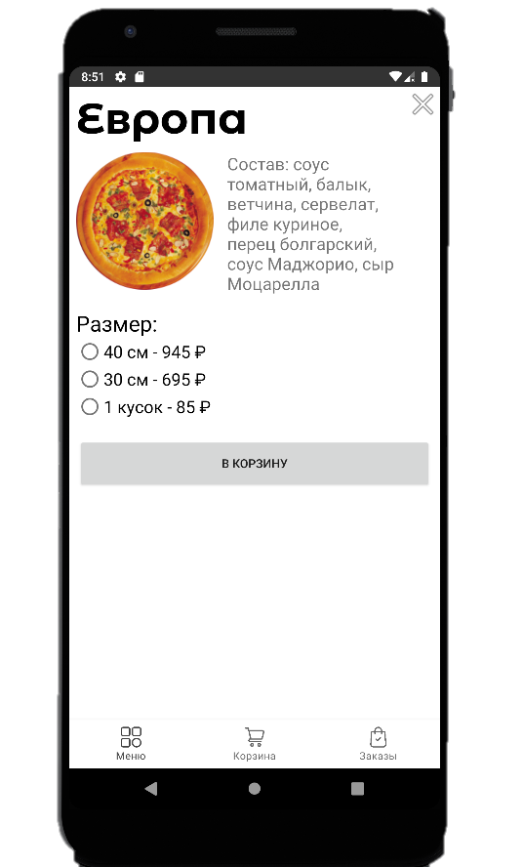
Элемент выбора
При выборе пиццы происходит переход на фрагмент выбора
Здесь можно узнать состав и ингредиенты, выбрать размер, и добавить в корзину.

Slide 5
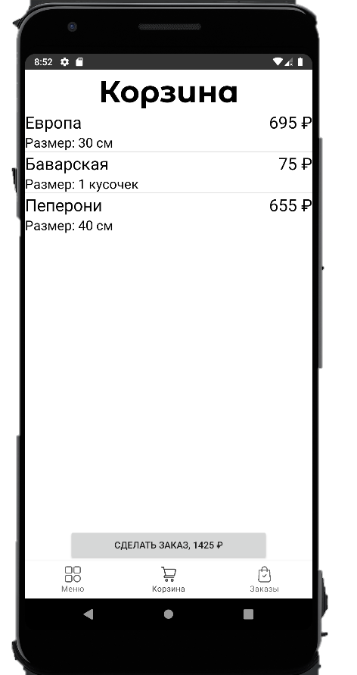
Корзина
В корзине отображаются все товары, которые были выбрали.
Можно удалить любой элемент по нажатию или сделать заказ.

Slide 6
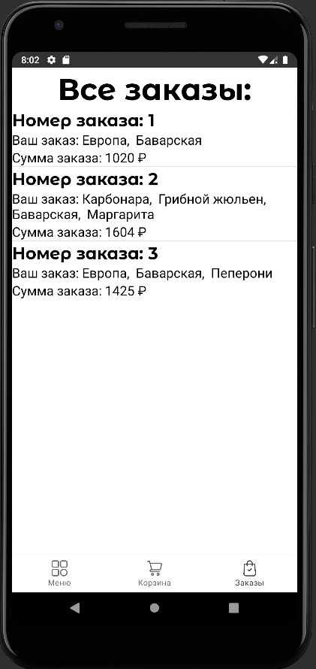
Заказы
После создания заказа, он отправляется в список заказов, находящийся в отдельной вкладке
Список заказов отображается также с помощью ListView.

Slide 7

Локальная база данных
В проект подключена локальная база данных SQLite, поэтому все заказы хранятся в памяти на устройстве
А это значит что вы не потеряете свои заказы.

Slide 8
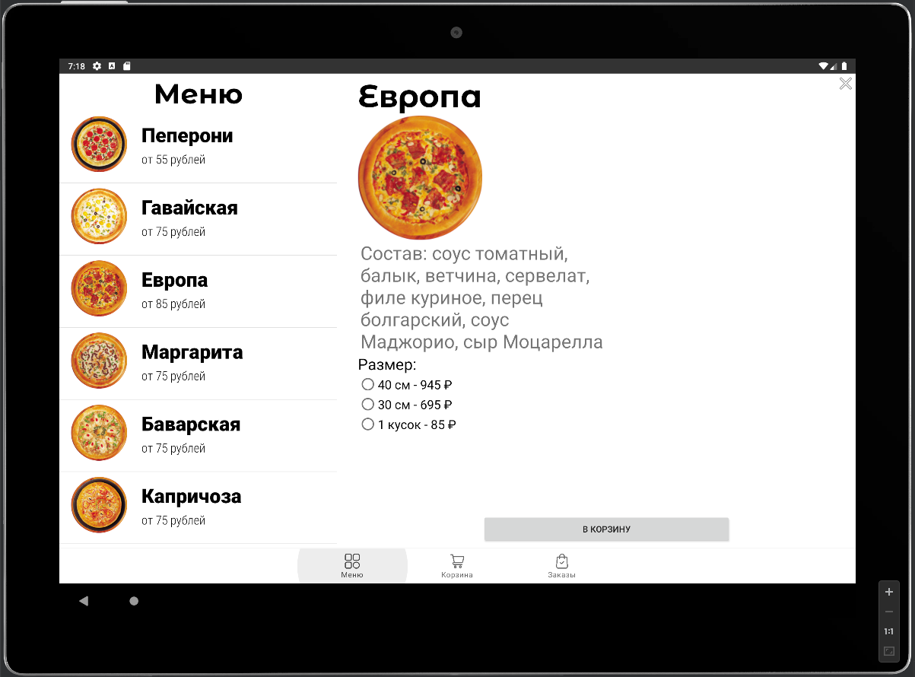
Фрагменты
Благодаря реализации с фрагментами приложением удобно пользоваться как на телефоне так и на планшете.

Slide 9
Перспективы
Приложение будет дорабатываться.
В планах добавить:
Фрагмент для просмотра подробной информации о совершенном заказе.
Кнопка для очистки сразу всей корзины.
Добавление возможности отмены заказов.
Добавление анимаций, улучшение пользовательского интерфейса.

Slide 10
Спасибо за внимание!

